Slide 1


O papel do BRDE na expansão da oferta de energia

Slide 2



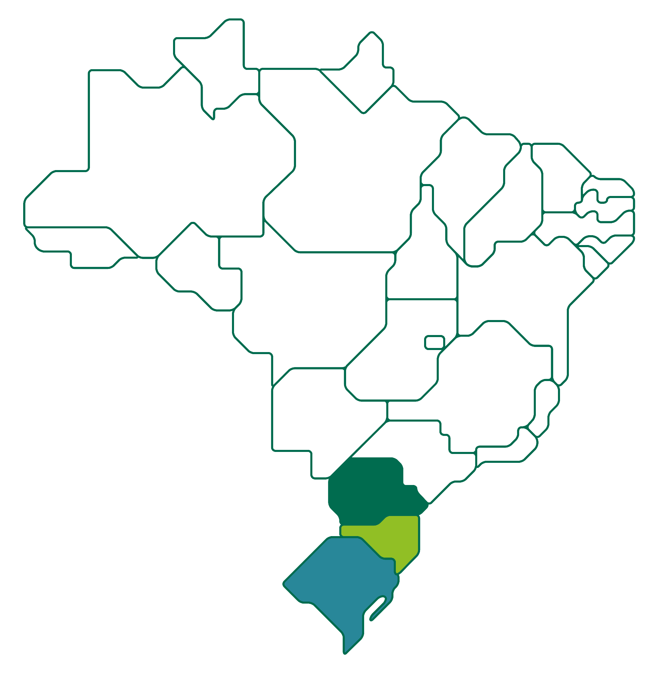



BRDE
Instituição pública de fomento constituída em 1961 como banco de desenvolvimento.
Colaboradores:
550
Clientes ativos:
+ 50 mil
Presente em
1.207
municípios (94%)

Slide 3
BRDE
^{R$} 29,3 bi
Ativos Totais em 12/2025

Slide 4
BRDE
^{R$} 24,1 bi
Operações de Crédito em 12/2025

Slide 5
BRDE
^{R$} 5,2 bi
Patrimônio Líquido em 12/2025

Slide 6

















Fontes de recursos
Origem (FUNDING)
Análise e Intermediação
Aplicação
Comércio e serviços
Indústria
Infraestrutura
Agronegócio
Captações a mercado

Slide 7

Apoio ao Setor Elétrico

Slide 8
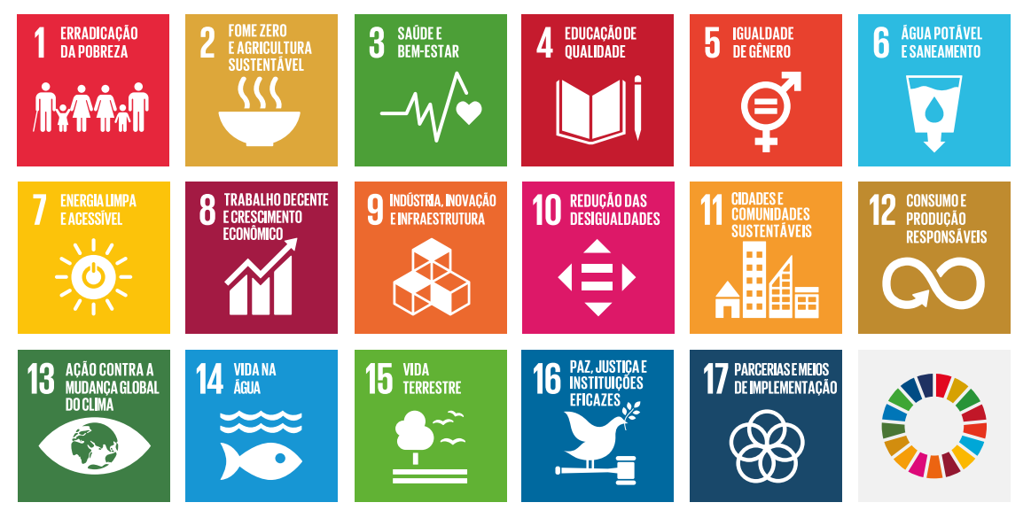
Agenda 2030 da ONU: Objetivos do Desenvolvimento Sustentável

Slide 9



ODS 7 - Energia Limpa e Acessível
Para promover os projetos relacionados ao ODS 7 – Energia Limpa e Acessível, o BRDE apoia investimentos para geração e transmissão de energia provenientes de fontes limpas e renováveis, a produção de combustíveis a partir de resíduos, além de financiar a eficiência energética por meio da compra de equipamentos.

Slide 10
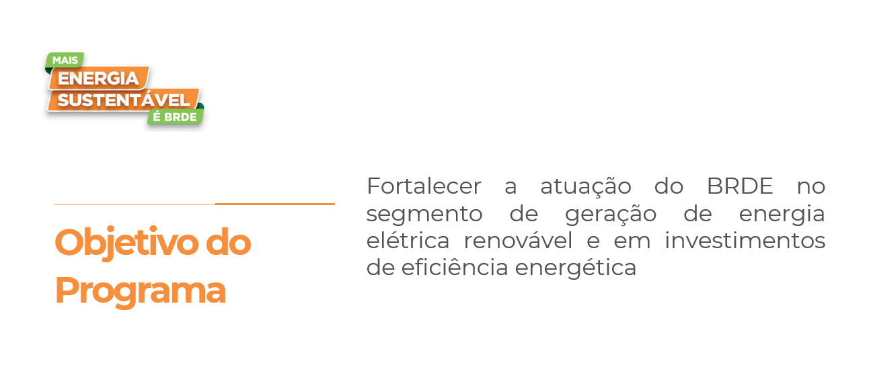

Slide 11
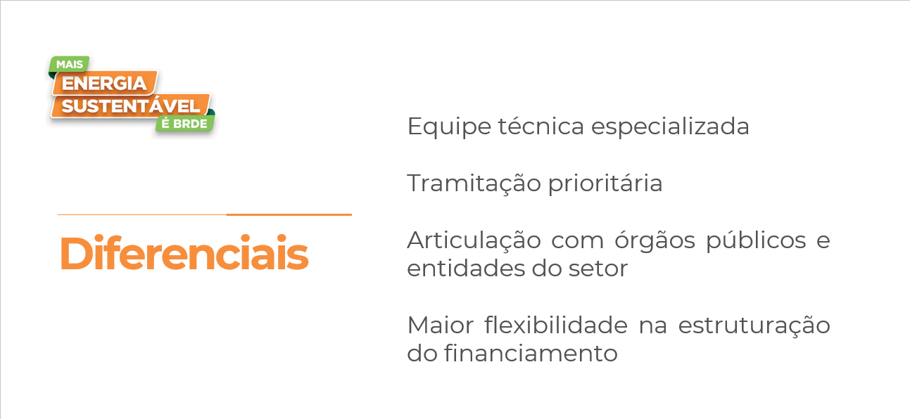

Slide 12
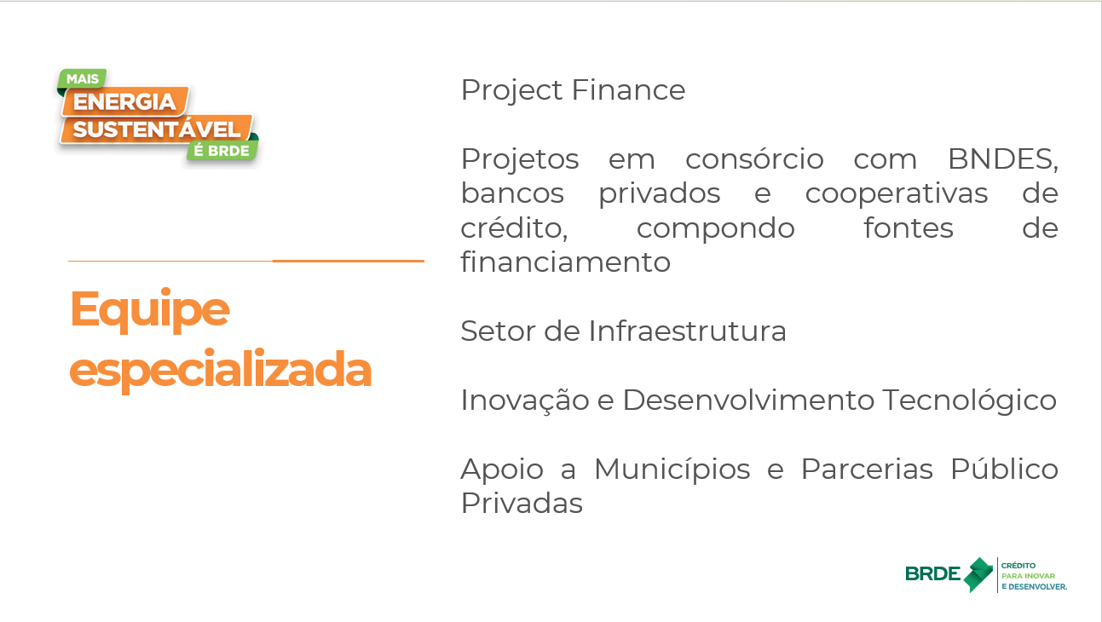

Slide 13
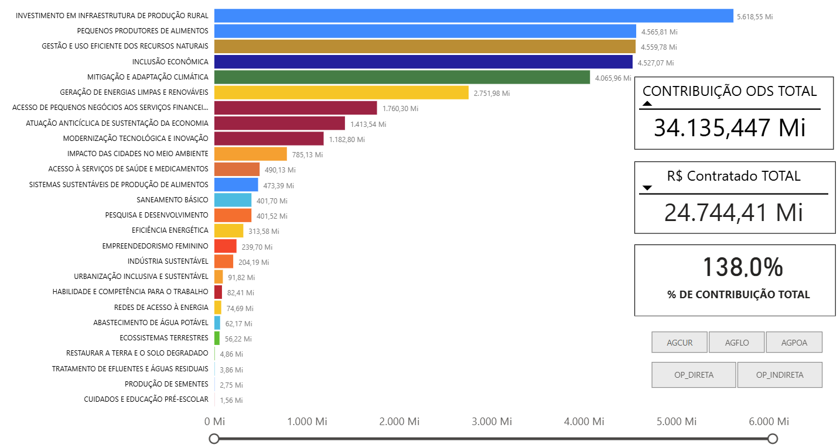
Desempenho Operacional 2021-2025

Slide 14
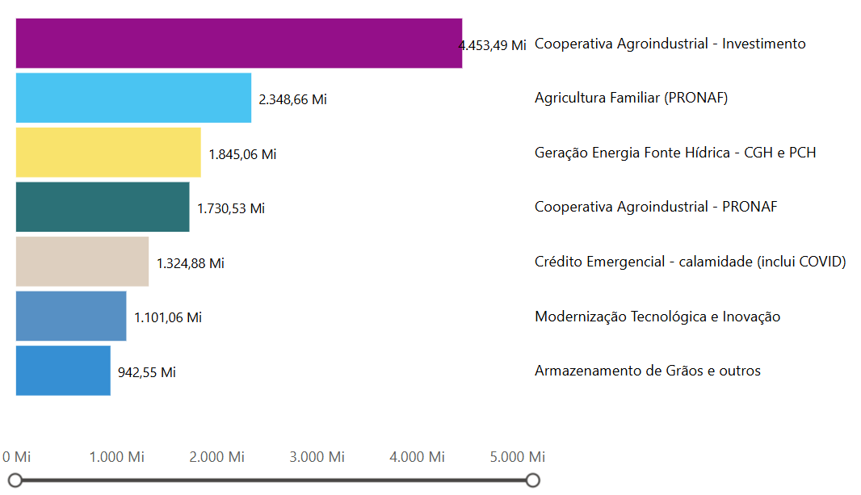
Desempenho Operacional 2021-2025

Slide 15
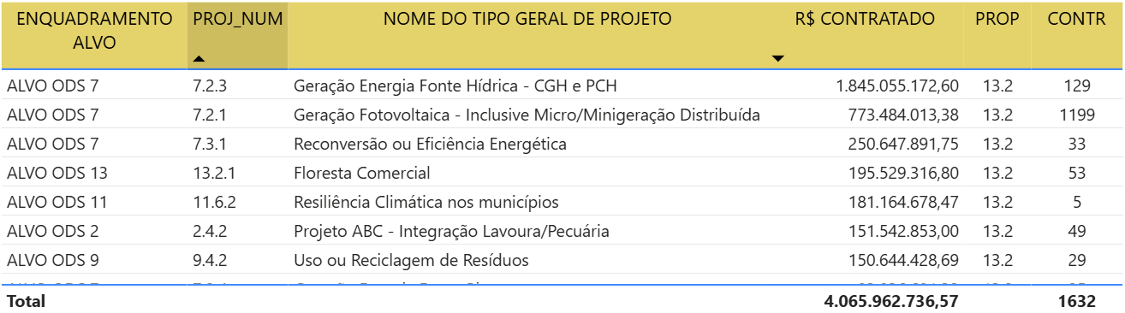
Desempenho Operacional 2021-2025

Slide 16
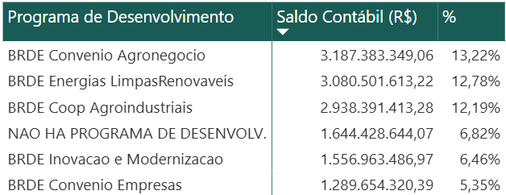
Carteira de Crédito – Dez/2025

Slide 17
Itens Financiáveis
Implantação, modernização ou repotencialização de unidades geradoras de energia hidráulica, solar, eólica e demais energias renováveis, assim como a aquisição de turbinas, geradores fotovoltaicos, aerogeradores e outros equipamentos para geração de energia e capital de giro associado.
Projetos que visem a eficiência energética das empresas com redução e otimização do consumo de energia.

Slide 18
Linhas de crédito para o Setor de Energia Sustentável!

Slide 19
Linhas de Crédito – Setor Elétrico
Linha de Crédito | Finalidade | Prazo máximo¹ | Participação máxima | Limite de financiamento | Juros Médios
BRDE EMPRESAS* | Projeto de investimento (Regras BNDES) | 240 meses | Até 100% (conforme o porte da empresa) | Até R$ 150,0 milhões | LCD + 4,0% a.a. IPCA + 11,50% a.a. ou SELIC + 4,5% a.a.
BRDE FINAME* | Equipamento credenciado BNDES (isolado) | 120 meses |  | Valor dos equipamentos
BRDE PROMOVE SUL | Projeto de investimento (Regras BRDE) | 240 meses | Até 100% | Até R$ 10,0 milhões | SELIC + 4,30% a.a.
BRDE AFD | Projeto de investimento (permite equipamento importado) | Até 01/2037 | Até 100% | Até EUR 20,0 milhões | Euro + 6,75% a.a. + Euribor 6 meses (2,137% a.a.)
BRDE NDB (captação em andamento) | Projeto de investimento (permite equipamento importado) | 300 meses | Até 100% | - | Euro + 4,5% a.a. + Euribor 6 meses (2,137% a.a.)
* Sujeito a dotação do Sistema Bndes

Slide 20
Linhas de Crédito – Setor Elétrico
Linha de Crédito | Finalidade | Prazo máximo¹ | Participação máxima | Limite de financiamento² | Juros Médios
BRDE AIIB (captação em andamento) | Projeto de investimento (permite equipamento importado) | 300 meses | Até 100% | Em negociação | Euro + 4,50% a.a. + Euribor 6 meses (2,137% a.a.)
FUNDO CLIMA | Equipamento credenciado BNDES (isolado) | 192 meses | Até 100% | Valor dos equipamentos | Taxa Fixa de 9,90% a.a. a 13,40% a.a.
DIFUSÃO TECNOLÓGICA | Equipamento e serviços credenciado BNDES (isolado) | 120 meses | Até 100% | R$ 20 milhões para Equiptos e R$ 5 milhões para Serviços | Taxa Fixa MPME 13,05% a.a. Demais 13,45% a.a.
AIIB – Previsão para estar operacional a partir de 06-2026.

Slide 21
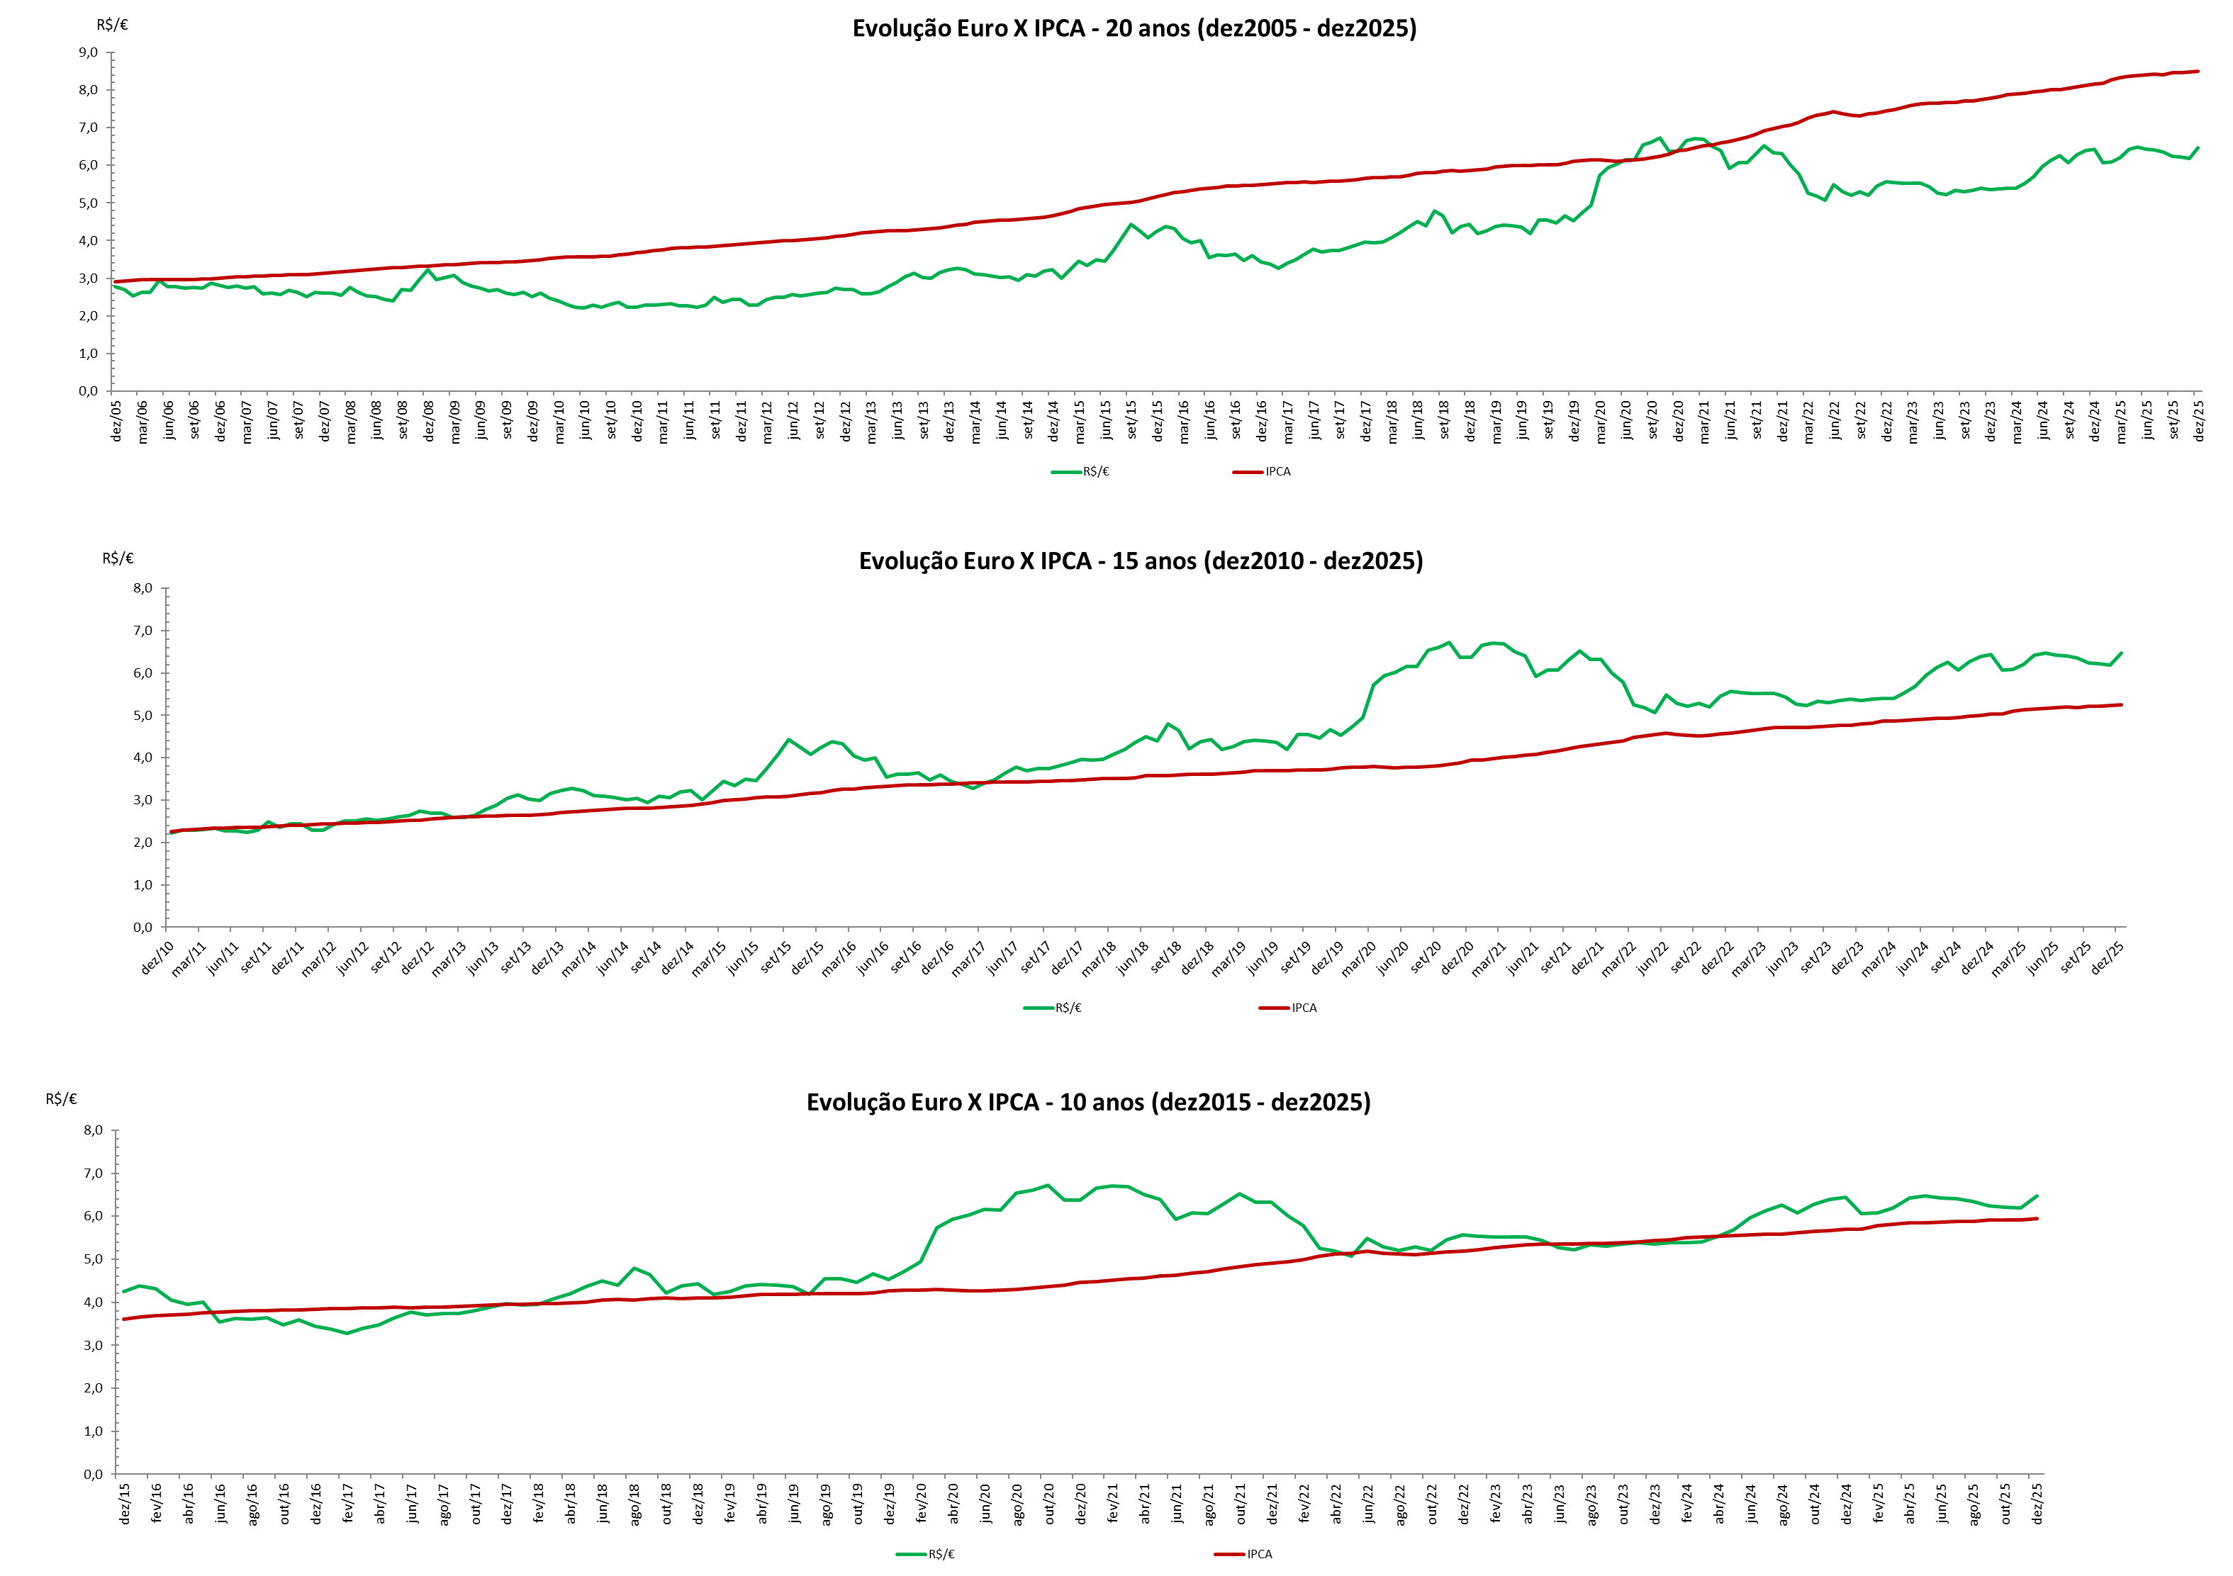
BRDE – Captações Internacionais

Slide 22
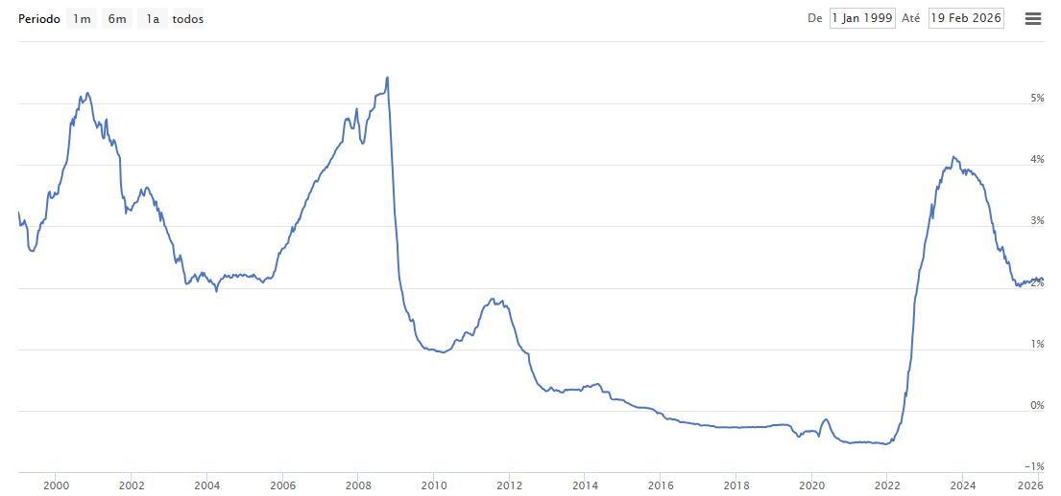
BRDE – Captações Internacionais
Euribor de 6 meses - Histórico

Slide 23
BRDE – Captações Internacionais
Simulação Linha de Crédito – R$ 10.000.000,00

Slide 24
Linhas de Crédito – Difusão Tecnológica
OBS.: Possivelmente existem outros fornecedores / equipamentos cadastrados

Slide 25
Linhas de Crédito – Fundo Clima
?
Demanda da Abrapch e outras associações do setor visando incluir o financiamento de PCH / CGH no âmbito do Fundo Clima.

Slide 26

Garantias Exigidas
Aval/fiança dos empreendedores durante todo o período do financiamento, acrescido das seguintes alternativas:
Ações da SPE, Recebíveis e Conta Reserva (modelo usual em projetos no ACR)
Imóveis do projeto (CGH) e/ou extra-projeto
Fundos de Aval + Tarifa de estruturação de garantias (projetos GD de pequeno porte)

Slide 27
Garantias Exigidas
Apenas na fase pré-operacional:
Alienação de imóveis
Fiança Bancária
Outros ativos de geração já em operação
Obs: Essas garantias poderão ser liberadas após a implantação do empreendimento e início da operação comercial

Slide 28



Nivaldo Presalino Vieira
Gerente Regional Norte Catarinense
(47) 3017-2087 / 99210-7675
nivaldo.presalino@brde.com.br
Júlio Gustavo Pontes de Oliveira
Gerente Adjunto de Operações de Infraestrutura e Parcerias Públicas
(48) 3221-8115 julio.oliveira@brde.com.br
brde.com.br
brdeoﬁcial

